Slide 1
EJECUCIÓN ACUMULADA DE GASTOS PRESUPUESTARIOS al mes de Junio de 2018 Partida 12: MINISTERIO DE OBRAS PÚBLICAS
Valparaíso, agosto 2018

Slide 2
EJECUCIÓN ACUMULADA DE GASTOS A JUNIO DE 2018 PARTIDA 12 MINISTERIO DE OBRAS PÚBLICAS
Principales hallazgos
Para el año 2018 la Partida presenta un presupuesto aprobado de $2.404.756 millones, de los cuales un 90% se destina a iniciativas de inversión y transferencias de capital.
El gasto total del Ministerio ascendió a $1.327.535 millones, es decir, un 49% respecto de la ley vigente.
En iniciativas de inversión, con recursos vigentes por $1.609.169 millones, alcanzaron un avance presupuestario de un 37%, según la siguiente desagregación:

Slide 3
EJECUCIÓN ACUMULADA DE GASTOS A JUNIO DE 2018 PARTIDA 12 MINISTERIO DE OBRAS PÚBLICAS
Principales hallazgos
Respecto a las variaciones del presupuesto inicial, la Partida presenta al mes de junio un aumento consolidado de $294.142 millones, destacándose los aumentos para el Subtítulo 29 Adquisición de Activos No Financieros por $6.319 millones, para el Subtítulo 31 Iniciativas de Inversión por $2.192 millones, y para el pago de la deuda flotante por $285.040.
En cuanto a los programas, la Dirección de Vialidad, con recursos vigentes por $1.248.905, representa el 46% de los recursos del Ministerio, el que al mes de junio alcanzó una ejecución de 47% respecto al presupuesto vigente.

Slide 4
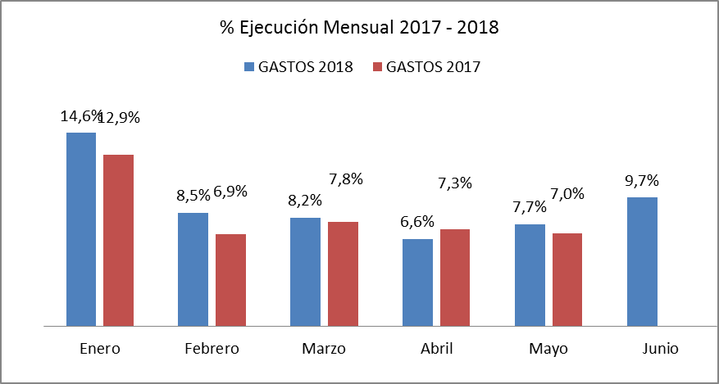
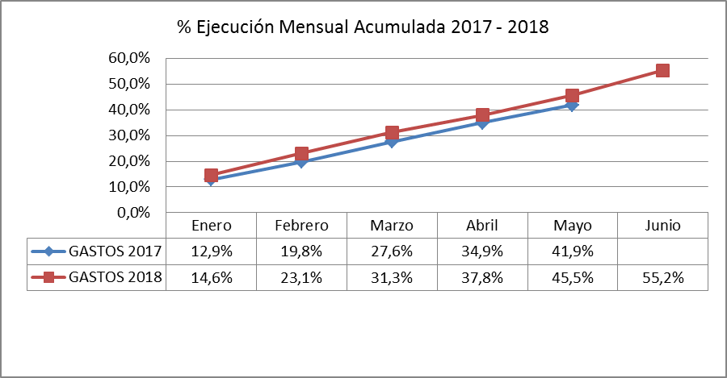
COMPORTAMIENTO DE LA EJECUCIÓN ACUMULADA DE GASTOS A JUNIO DE 2018 PARTIDA 12 MINISTERIO DE OBRAS PÚBLICAS

Slide 5
EJECUCIÓN ACUMULADA DE GASTOS A JUNIO DE 2018 PARTIDA 12 MINISTERIO DE OBRAS PÚBLICAS
en miles de pesos 2018

Slide 6
EJECUCIÓN ACUMULADA DE GASTOS A JUNIO DE 2018 PARTIDA 12 RESUMEN POR CAPÍTULOS
en miles de pesos 2018
Fuente: Elaboración propia en base a Informes de ejecución presupuestaria mensual de DIPRES

Slide 7
EJECUCIÓN ACUMULADA DE GASTOS A JUNIO DE 2018 PARTIDA 12. CAPÍTULO 01. PROGRAMA 01: SECRETARÍA Y ADMINISTRACIÓN GENERAL
en miles de pesos 2018

Slide 8
EJECUCIÓN ACUMULADA DE GASTOS A JUNIO DE 2018 PARTIDA 12. CAPÍTULO 02. PROGRAMA 01: ADMINISTRACIÓN Y EJECUCIÓN DE OBRAS PÚBLICAS
en miles de pesos 2018

Slide 9
EJECUCIÓN ACUMULADA DE GASTOS A JUNIO DE 2018 PARTIDA 12. CAPÍTULO 02. PROGRAMA 02: DIRECCIÓN DE ARQUITECTURA
en miles de pesos 2018

Slide 10
EJECUCIÓN ACUMULADA DE GASTOS A JUNIO DE 2018 PARTIDA 12. CAPÍTULO 02. PROGRAMA 03: DIRECCIÓN DE OBRAS PÚBLICAS
en miles de pesos 2018

Slide 11
EJECUCIÓN ACUMULADA DE GASTOS A JUNIO DE 2018 PARTIDA 12. CAPÍTULO 02. PROGRAMA 04: DIRECCIÓN DE VIALIDAD
en miles de pesos 2018

Slide 12
EJECUCIÓN ACUMULADA DE GASTOS A JUNIO DE 2018 PARTIDA 12. CAPÍTULO 02. PROGRAMA 06: DIRECCIÓN DE OBRAS PORTUARIAS
en miles de pesos 2018

Slide 13
EJECUCIÓN ACUMULADA DE GASTOS A JUNIO DE 2018 PARTIDA 12. CAPÍTULO 02. PROGRAMA 07: DIRECCIÓN DE AEROPUERTOS
en miles de pesos 2018

Slide 14
EJECUCIÓN ACUMULADA DE GASTOS A JUNIO DE 2018 PARTIDA 12. CAPÍTULO 02. PROGRAMA 08: ADMINISTRACIÓN SISTEMA CONCESIONES
en miles de pesos 2018

Slide 15
EJECUCIÓN ACUMULADA DE GASTOS A JUNIO DE 2018 PARTIDA 12. CAPÍTULO 02. PROGRAMA 11: DIRECCIÓN DE PLANEAMIENTO
en miles de pesos 2018

Slide 16
EJECUCIÓN ACUMULADA DE GASTOS A JUNIO DE 2018 PARTIDA 12. CAPÍTULO 02. PROGRAMA 12: AGUA POTABLE RURAL
en miles de pesos 2018

Slide 17
EJECUCIÓN ACUMULADA DE GASTOS A JUNIO DE 2018 PARTIDA 12. CAPÍTULO 04. PROGRAMA 01: DIRECCIÓN GENERAL DE AGUAS
en miles de pesos 2018

Slide 18
EJECUCIÓN ACUMULADA DE GASTOS A JUNIO DE 2018 PARTIDA 12. CAPÍTULO 05. PROGRAMA 01: INSTITUTO NACIONAL DE HIDRÁULICA
en miles de pesos 2018

Slide 19
EJECUCIÓN ACUMULADA DE GASTOS A JUNIO DE 2018 PARTIDA 12. CAPÍTULO 07. PROGRAMA 01: SUPERINTENDENCIA DE SERVICIOS SANITARIOS
en miles de pesos 2018

